Slide 1


Slide 2

1. 基本要求。
2．特点。
3．二号楼做实验。
4. 期末闭卷考试，自己安排复习时间。
5. 讲课重点为考试重点。

Slide 3

一、问答题。60分
二、简述题。40分

Slide 4
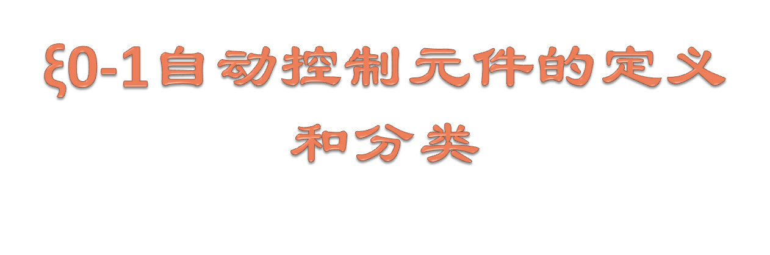
一、定义
1．自动控制系统的分布及结构组成
（1）自动控制系统分布广泛。
（2）基本的结构组成。
典型的自动控制系统的结构：

Slide 5
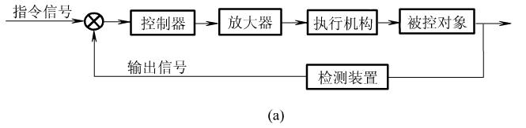

Slide 6
各部分的功用：
1）指令：希望被控对象达到的一种状态。
2）检测装置：
检测被控对象的真实状态。完成被控对象的信息量的采集，并处理成输出信号。
3）控制器：
完成对误差信号的处理和校正。控制执行机构，使系统达到一定的指标、状态。

Slide 7
4）放大器：
控制器处理后的弱信息进行放大，变成功率信号，使其能驱动执行机构。
5）执行机构：
带动被控对象，完成命令所规定的动作。
6）被控对象：
自动控制目标，最终目标体现。

Slide 8
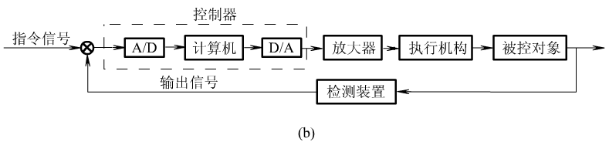
（3）计算机控制系统。

Slide 9

2.自动控制元件的定义
完成以上各部分功能的检测、放大、执行、校正元件——统称为自动控制元件。
校正元件：
为达到精度指标和其他性能指标，另外增加的元件。

Slide 10
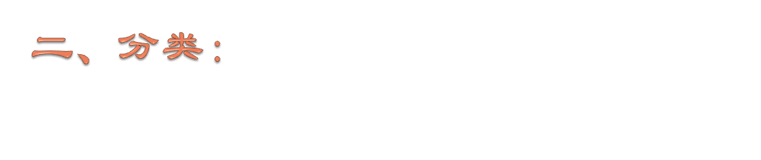
1.自动控制元件的分类（按功用分）：
1)执行元件：
功能：驱动控制对象，直接完成控制任务。
2)测量元件：
功能：将被测量转换成另一种容易处理和使用的量。

Slide 11
3)放大元件：
功能：弱信号放大，以便驱动执行元件。
4)校正元件：
反馈控制元件。
作用：改善性能，可靠工作，指标。

Slide 12
2.电磁元件的定义和分类：
（1）定义：是自动控制元件的一类。执行元件、测量元件中利用电磁感应原理工作的那一部分。

Slide 13
（2）分类：
1)作用分：
[1]功率元件：机电能量转换的作用。
电动机，发电机，变压器，接触器。
10.5KV~20KV升压—
110KV~500KV降压—
10KV，6KV ， 大型动力设备
380V，220V，小型动力设备和照明设备
[2]信号元件：机电信号转换。
微功率：测速发电机，继电器，电磁传感器。

Slide 14
2)电流分：
直流元件：直流电机。
交流元件：交流电机。
3)功用分：
电机（机电能量的转换）。
电器（开关）。
电磁传感器（检测）。

Slide 15
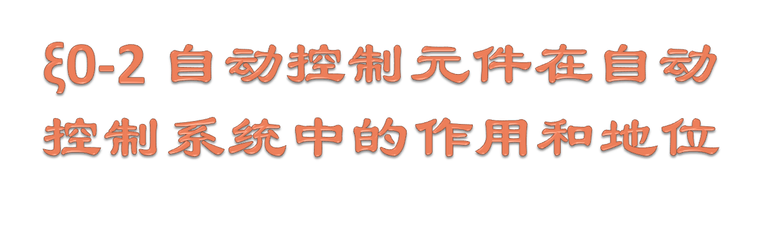
一、元件组成系统
自动控制系统的功能是由自动控制元件完成的。
图0-2
维持平飞。

Slide 16
二、自动控制元件和自动控制系统的关系
局部——整体。
服从，制约。
元件使用不当，系统性能不能保障。
元件发展了，系统才能发展。
了解被控对象。

Slide 17
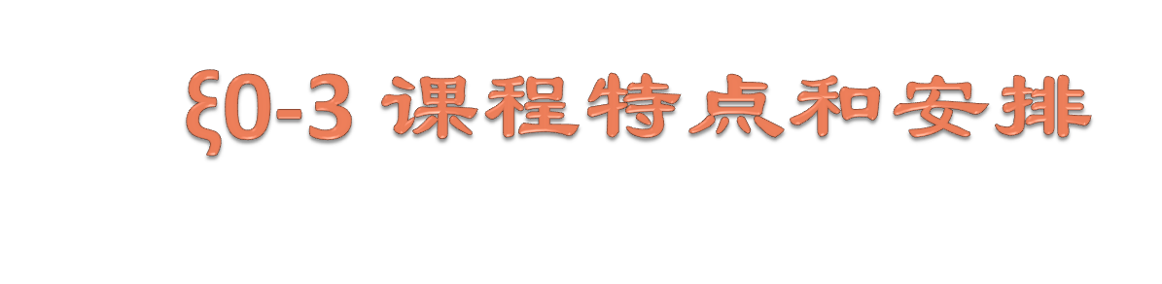
一、特点
1．《电路》，《电力电子》为基础。
2．实用性强，理论和实用相结合。
3．做到：
了解结构，熟悉原理，掌握特性，正确选用。

Slide 18
二、安排
第九章不讲。
三、参考书
葛伟亮，自动控制元件，北京理工大学出版社。
孙旭东，电机学，清华大学出版社。
李发海，电机学，科学出版社。
#

Slide 19

补充：应变片原理
将应变片贴在被测定物上，使其随着被测定物的应变一起伸缩，这样里面的金属箔材就随着应变伸长或
缩短。很多金属在机械性地伸长或缩短时其电阻会随之变化。应变片就是应用这个原理，通过测量电阻的变化而对应变进行测定。一般应变片的敏感栅使用的是铜铬合金，其电阻变化率为常数，与应变成正比例关系。即：
其中，R：应变片原电阻值Ω（欧姆）
ΔR：伸长或压缩所引起的电阻变化Ω（欧姆）
K：应变片的灵敏系数（常量，由应变片的生产厂家提供）
ε：应变

Slide 20
不同的金属材料有不同的比例常数K。铜铬合金的K值约为2。这样，应变的测量就通过应变片转换为对电阻变化的测量。但是由于应变是相当微小的变化，所以产生的电阻变化也是极其微小的。
要精确地测量这么微小的电阻变化是非常困难的，一般的电阻计无法达到要求。为了对这种微小电阻变化进行测量，我们使用带有惠斯通电桥的专用应变测量仪。

